Slide 4
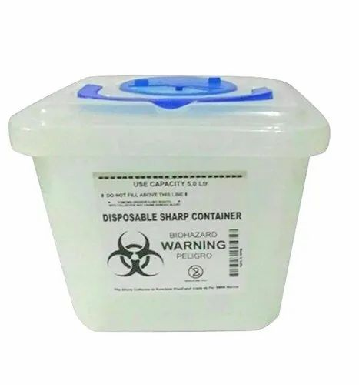
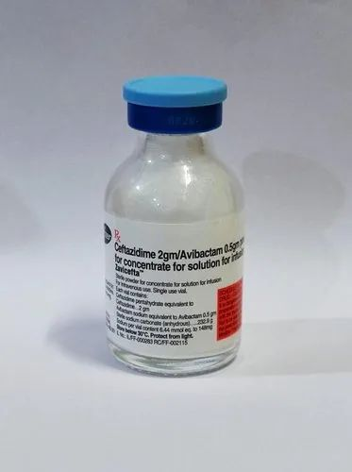
HOSPITAL INFECTION CONTROL COMMITTEE
बै.जी. शासकिय वैद्यकीय महाविद्यालय व
ससून सर्वोपचार रुग्णालय, पुणे
PLASTIC CONTAINER WITH BLUE LINING
Broken or discarded and contaminated glass
including medicine ampoules, vials.
Metallic implants
निळया रंगाच्या टेपसह
मोडलेल्या किंवा टाकून दिलेल्या काचेच्या वस्तू आणि
काचेच्या औषध ॲप्युल्स, मेटॅलिक इंप्लांट्स.

Slide 5
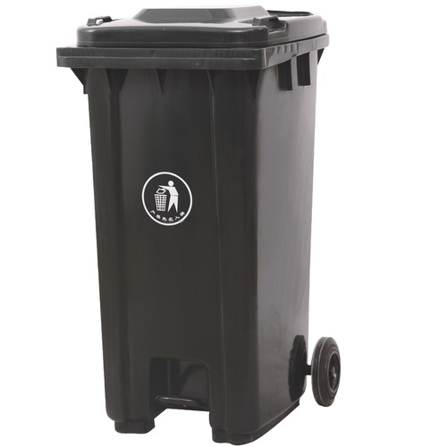
HOSPITAL INFECTION CONTROL COMMITTEE
बै.जी. शासकिय वैद्यकीय महाविद्यालय व
ससून सर्वोपचार रुग्णालय, पुणे
General waste
News paper after Hand Wipe, Plastic - Non Medical use, Aluminium Foil all wrappers - Syringe / Tubing/ food / juices/ , paper Bags, Stationery used water Bottle, Food Container, all other dry Waste
सामान्य कचरा
हात पुसल्यानंतर वृत्तपत्र, प्लास्टिक - गैर-वैद्यकीय वापर, अॅल्युमिनियम फॉइल, सर्व रॅपर्स - सिरींज/ टयूबिंग / अन्न / रस / , कागदी पिशव्या, स्टेशनरी वापरलेली पाण्याची बाटली, अन्न कंटेनर, इतर सर्व सुका कचरा

Slide 6
HOSPITAL INFECTION CONTROL COMMITTEE
बै.जी. शासकिय वैद्यकीय महाविद्यालय व
ससून सर्वोपचार रुग्णालय, पुणे
General Wet Food waste
Friuts , Vegetables, & Food Items, egg shells
सामान्य ओला कचरा
फळे, भाज्या, आणि खाध पदार्थ, अंड्याचे कवच.

